Slide 1

Bố Cục
Cách nhìn tổng thể bài giảng của bạn
Tiến sĩ Rick Griffith, Trường Kinh Thánh Singapore
BibleStudyDownloads.org

Slide 2
Quá trình Chuẩn bị bài giảng giải kinh
Dựa theo Preparing Expository Sermons của Ramesh Richard
KINH THÁNH
BÀI GIẢNG
5 Điều chúng ta mong độc giả sẽ đáp ứng
Não
4 Ba câu hỏi triển khai
Cây cầu mục đích
3.2 Ý giải kinh
YGK
Tim
YBG
6 Ý bài giảng
7 Bố cục bài giảng
8 Công bố
9 Dẫn nhập/
Kết luậnl
3.1 Bố cục
giải kinh
Cấu trúc
Bộ xương
Cấu trúc
2 Phân tích
Nghiên cứu
Thịt
Giảng
10 Viết &
Giảng
1 Chọn KT
Chữ trắng cho thấy 10 bước theo Haddon Robinson, Biblical Preaching
Dr Rick Griffith, Singapore Bible College

Slide 3
Quyết Định Cấu Trúc Bài Giảng
138
Áp Dụng Ở Đâu?
Đơn giản
(một lần)
Tuần hoàn
(xuyên suốt)
Quy nạp
(cuối)
Quy nạp đơn giản
Quy nạp tuần hoàn
YC Ở Đâu?
Diễn dịch
(bắt đầu)
Diễn dịch đơn giản
Diễn dịch tuần hoàn

Slide 4
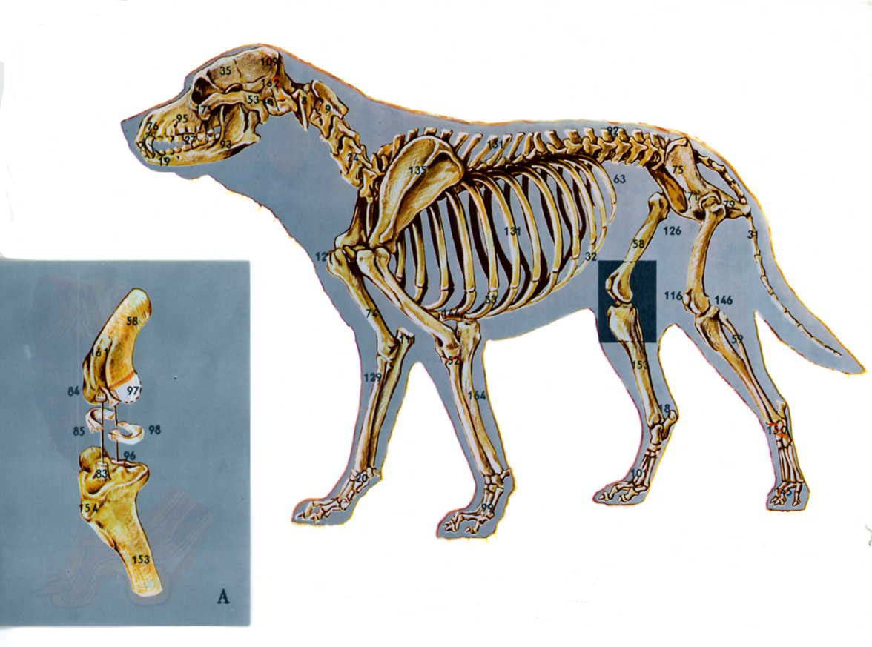

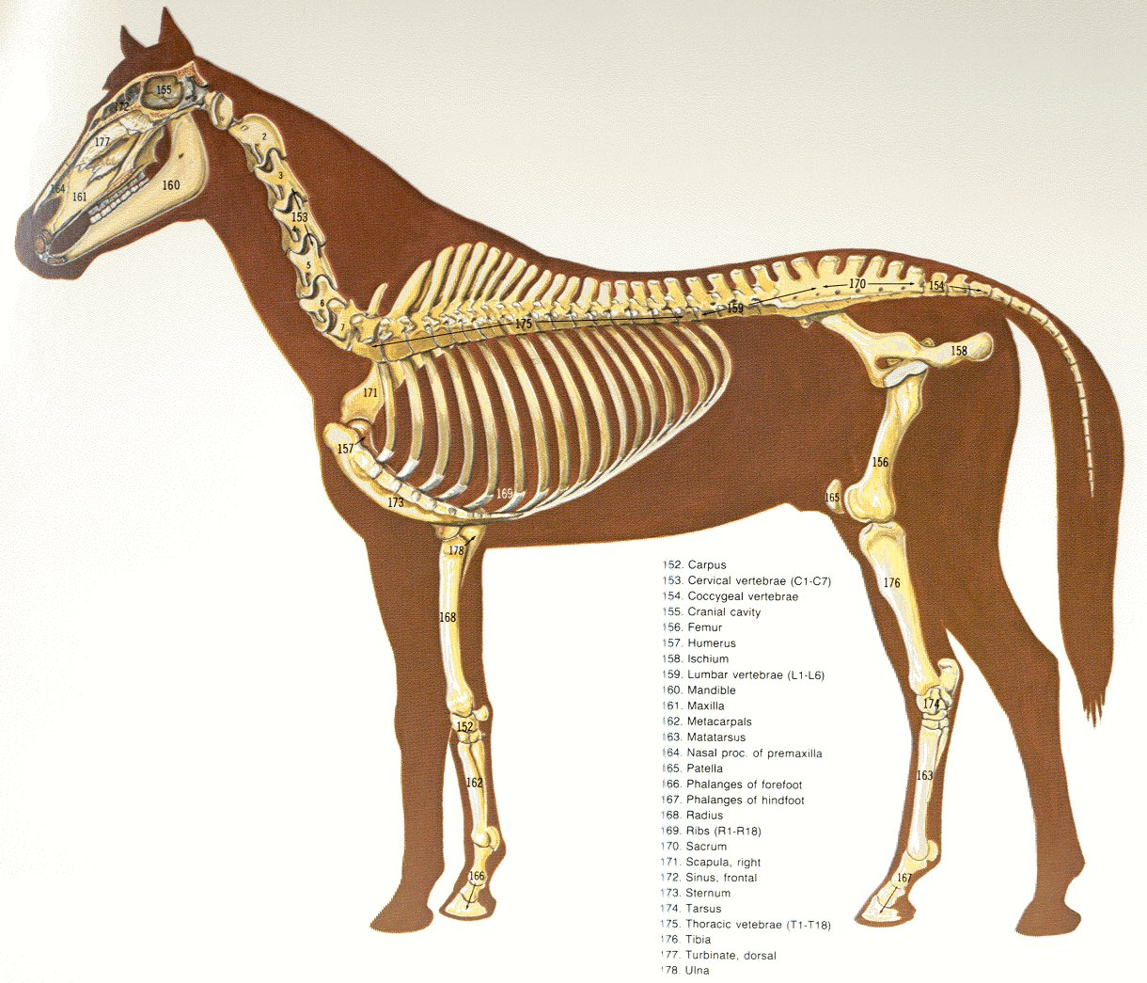
Mọi vật sống cần bộ xương.
Bài giảng cũng vậy!

Slide 5

Lý do Bố cục Bài giảng quan trọng?
61
Mộc bố cục tốt…
Cho thấy cả bài giảng nếu nó được thể hiện trôi chảy tự nhiên
Làm rõ từ phần quan trọng đến phần ít quan trọng
Giúp bạn đặt các phần vào đúng vị trí
Cho thấy khi nào bạn cần những tư liệu hỗ trợ

Slide 6
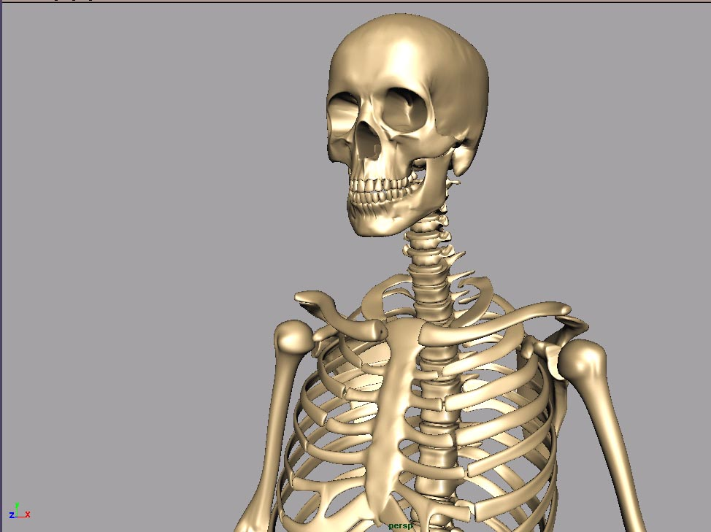
Làm thế nào bạn giúp thính giả thấy bộ xương bài giảng của bạn mà không cần gỡ bỏ da?
61
Hãy xem như thế nào là một bố cục phù hợp…

Slide 7
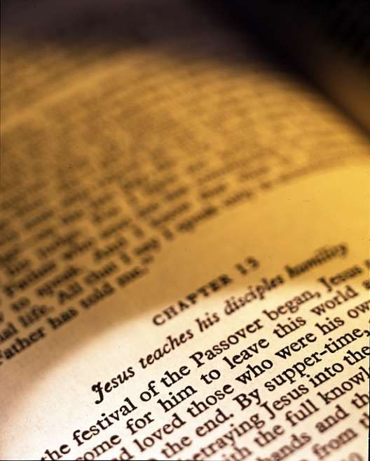
Cách thực hiện bố cục đúng
61
Phân biệt ý tưởng

Slide 8
Điểm phân biệt trong Côl. 4:6 BCBG
49
Chủ đề: Làm thế nào bạn có thể nói chuyện với người chưa tin một cách phù hợp
Ý lớn
I. Nói cách hòa nhã (6a)
A.
Ý nhỏ
Cùng cấp độ
B.
Ý lớn
II. Nói bằng những từ khôn ngoan(6b)
A.
B.
Ý nhỏ
Cùng cấp độ

Slide 9
3. Bố cục những điểm chính
61
Tại sao bố cục này sai?
I. _________________ (c. 5)
A. _________________ (c. 6)
B. _________________ (c. 7)
I. _________________ (cc. 5-7)
A. _________________ (c. 5)
B. _________________ (cc. 6-7)
1. _________________ (c. 6)
2. _________________ (c. 7)

Slide 10

Những nơi cần hỗ trợ

Slide 11



Hỗ Trợ Ý Chính
62
Ý CHÍNH
YC
I
YC
II
YC
III
YBs – Nếu không được nhìn thấy cũng không sao!

Slide 12
62
Cách thực hiện bố cục đúng
Phân biệt ý tưởng
Nhất quán ký hiệu

Slide 13
Ký hiệu dùng cho Nội dung Bài Giảng
62
I. = Chỉ dành cho Ý Chính
A. = Dành cho những ý bổ sung chính
1.
a.
(1)
(a)

Slide 14
Ký hiệu dùng cho Giới thiệu & Kết luận
62
Giới thiệu
1.
2.
Chủ đề đến các Điểm Chính đến YC, tất cả phải liền mạch
I.
A.
Thân của Bài Giảng
B.
II.
A.
B.
Kết Luận
1.
2.

Slide 15
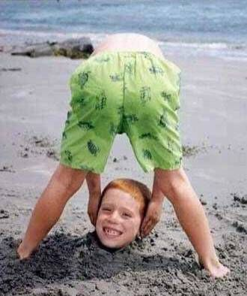
Đừng đặt các điểm của bạn sai chỗ

Slide 16
62
Cách thực hiện bố cục đúng
Phân biệt ý tưởng
Nhất quán ký hiệu
Chuyển mạch

Slide 17
Câu chuyển mạch là dấu ngoặc đơn
49
Chủ đề: Làm thế nào bạn có thể nói chuyện với người chưa tin một cách phù hợp (6c)?
I. Nói cách hòa nhã (6a)
A.
B.
(Cách thứ hai để nói với người chưa tin Chúa là gì?)
II. Nói bằng những từ khôn ngoan (6b)
A.
B.

Slide 18
62
Cách thực hiện bố cục đúng
Phân biệt ý tưởng
Nhất quán ký hiệu
Chuyển mạch
Chuyển mạch quy nạp

Slide 19
Quy Nạp Đơn Giản(Công 6:1-6)
49
Chủ đề: Khi Hội thánh đang phát triển gặp nan đề, chúng ta phải giải quyết thế nào?
(I. Các sứ đồ giải quyết vấn đề với những lãnh đạo)
(=YGK)
YC phát triển theo lối quy nạp
Hội thánh của họ đang phát triển (1a)
Họ có vấn đề về thực phẩm (1b)
Họ phân bổ lãnh đạo (2-6)
(=YGK)
II. Giải pháp cho vấn đề của Hội thánh phát triển là các lãnh đạo. (YC)
III. Giải pháp cho vấn đề của chúng ta… (AD)
Don Sunukjian, DTS

Slide 20
62
Cách thực hiện bố cục đúng
Phân biệt ý tưởng
Nhất quán ký hiệu
Chuyển mạch
Chuyển mạch quy nạp
Dùng ý tưởng đầy đủ

Slide 21
Đừng Làm Bố cục thế này! (Cv. 6:1-6)
49
YC: Hội thánh phát sinh nan đề
I. Những lãnh đạo giữa vòng tín hữu của họ
A. Phát triển (1a)
B. Thực phẩm (1b)
C. Lãnh đạo (2-6)
Viết câu đầy đủ!
II. Lãnh đạo giữa vòng tín hữu của chúng ta (MI)
A. Sự phát triển của chúng ta
B. Nan đề chính của chúng ta
C. Giải pháp của chúng ta

Slide 22
Diễn Dịch Đơn Giản (Công Vụ 6:1-6)
50
CYC: Khi Hội thánh phát triển nảy sinh những nan đề, chúng ta phải có những lãnh đạo trong vòng tín hữu giải quyết
I. Giải pháp cho nan đề nảy sinh ở Giê-ru-sa-lem là những lãnh đạo trong vòng tín hữu
A. Hội thánh Giê-ru-salem phát triển (1a)
B. Họ có nan đề về thực phầm (1b)
C. Họ chỉ định các lãnh đạo (2-6)
II. Giải pháp cho nan đề của Hội thánh chúng ta là phân bổ các lãnh đạo trong vòng tín hữu (YC)
A. Chúng ta đang phát triển…
B. Nan đề của chúng ta là…
C. Chúng ta cần phân bổ các lập ra các lãnh đạo trong vòng tín hữu.

Slide 23

E. Chỉ dùng ý đầy đủ
62
Viết mỗi điểm trong bài giảng của bạn, dù đó là điểm rất nhỏ, bằng một câu đầy đủ về mặt ngữ pháp.
Tránh bố cục “tên” hay “nhóm từ” (không bao giờ “Công việc hay Chúa")
Tránh những câu được xem tương tự nhóm từ
“Phao-lô thảo luận về công việc của Chúa."
“Hai yếu tố của sự cứu rỗi được mô tả"

Slide 24
E. Chỉ dùng ý đầy đủ
62
Viết mỗi điểm trong bài giảng của bạn, dù đó là điểm rất nhỏ, bằng một câu đầy đủ về mặt ngữ pháp
Mỗi điểm phải là câu mang tính chất tuyên bố hoặc mệnh lệnh —không phải một câu hỏi.
Mỗi điểm phải là một đơn ý. Tránh những câu ghép và câu phức.

Slide 25
Đặt cụm từ lặp đi lặp lại hoặc các từ trong MPs vào đề tài này
63
Quá dài
Tốt hơn
Subject: Làm thế nào bạn có thể phải đối mặt với các thử nghiệm?
Subject: Tôi có thể đối mặt với những thử nghiệm tại nơi làm việc như thế nào?
I. Thử nghiệm tại nơi làm việc, Tin cậy Chúa (1).
I. Tin cậy Chúa (1).
II. Thử nghiệm tại nơi làm việc, tìm kiếm sự tư vấn (2).
II. Tìm sự sự tư vấn (2).
Subject: Tôi có thể đối mặt với những thử nghiệm tại nơi làm việc như thế nào?
MI: Thử nghiệm tại nơi làm việc, Tin cậy Chúa & tìm kiếm sự tư vấn
MI: Tin cậy Chúa & tìm kiếm sự tư vấn.
Notes:
Don't repeat unnecessary words or phrases in your MPs. The first example repeats "in your trials at work" even though "at work" wasn't part of the subject. This makes the points too long. It is better to bring this concept of "at work" into the subject of the sermon to shorten the MPs. Then repeat the subject in your transitions within the message and also at end the message with your MI simply answering the question posed by the subject.

Slide 26
F. Đặc Điểm của Bố Cục Tốt
62
Đồng nhất
Quân bình
Vận động

Slide 27
G. Đặt Ý Chính Vào Đúng Chỗ
63
Quy nạp
Diễn Dịch
Chủ đề: Làm thế nào nói chuyện với người chưa tin cách phù hợp?
YC: Nói cách hòa nhã và khôn ngoan với người chưa tin Chúa
I. Nói cách hòa nhã (6a).
I. Nói cách hòa nhã (6a).
II. Nói những lời khôn ngoan (6b).
II. Nói những lời khôn ngoan (6b).
YC: Nói cách hòa nhã và khôn ngoan với người chưa tin Chúa
YC: Nói cách hòa nhã và khôn ngoan với người chưa tin Chúa

Slide 28
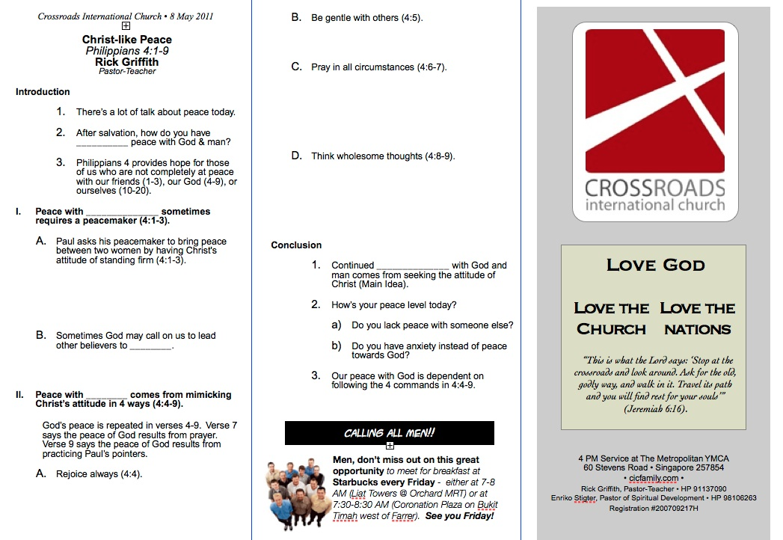
Một Ví Dụ

Slide 29
Chuyển từ BCGK đến BCBG
Bố cục Bản Văn
Bố cục bài giảng
Quy nạp tuần hoàn
BCGK: Lý do Hội thánh phải phục hồi tín hữu phạm tội cách đúng đắn là vì điều này cho thấy thẩm quyền của Đức Chúa Trời
Giới thiệu YC I: Chúng ta phục hồi tín hữu phạm tôi như thế nào là đúng đắn?
I. Cách Đức Chúa Trời phục hồi tín hữu phạm tội là giữ vấn đề ở mức riêng tư có thể (15-17).
  I. (15-17) Cách thức đúng đắn mà Hội thánh phục hồi một tín hữu phạm tội là việc giữ vấn đề riêng tư ở mức tối đa có thể
(Tại sao chúng ta có thể phục hồi hay rút phép thông của tín hữu phạm tội?
II. Hội thánh thể hiện thẩm quyền của chính Đức Chúa Trời!
II. (18-20) Lý do Hội thánh có thể phục hồi hay rút phép thông công tín hữu phạm tội là vì điều đó bày tỏ thẩm quyền của Chúa.
YC: Chúng ta phải phục hồi tín hữu phạm tội cách đúng đắn vì chúng ta hành động đại diện cho Chúa
Notes:
After Passage Outline MPII… Question: How should we start the sermon—with the why or the how question? Answer: How is better, even if it is not the subject of the whole passage.
After Sermon Outline MPI… Question: How should we transition into MPII? Answer: Use the interrogative of EO MPII (“reason”), resulting in a “why” transition that gives the subject of HO MPII.

Slide 30
Black

Slide 31


Tân Ước Lược Khảo—BibleStudyDownloads.org
Tải Về Tài Liệu Nghiên Cứu Kinh Thánh
Notes:
NT Survey VN

